Slide 1
Instrucciones para presentadores
Elimine esta página de instrucciones antes de la presentación
ELIMINACIÓN DE PÁGINAS
Esta plantilla de presentación fue creada para que la usen todos los sectores. Algunas páginas pueden no ser aplicables para todas las audiencias y deben eliminarse.
Puede eliminar las páginas que están marcadas como “Opcional” en la sección de notas para el presentador.
Todas las demás páginas que no están marcadas como “Opcional” son páginas obligatorias y no pueden eliminarse
ACTUALIZAR CONTENIDO DE PÁGINA
En algunas diapositivas hay secciones personalizables, indicadas con signos de intercalación, tales como <Nombre del presentador>
Revise el texto y personalice esas secciones según sea necesario
El contenido que no está entre signos de intercalación no puede modificarse
ADICIÓN DE PÁGINAS
No puede agregar diapositivas a esta presentación sin obtener una aprobación formal de Cumplimiento
Si presenta información adicional, puede presentar otros materiales aprobados por Cumplimiento, pero no los agregue al archivo de PowerPoint
Notes:
Revise estas instrucciones y elimine esta dispositiva antes de la presentación.

Slide 2

Finanzas personales 101
Crear hábitos saludables que pueden impulsar tu bienestar financiero
Notes:
¡Bienvenidos! Hoy hablaremos acerca de crear hábitos que pueden hacer que sientas confianza acerca de tus finanzas personales e impulsar tu bienestar financiero. Tendremos tiempo al final de la sesión para preguntas y respuestas, pero ten la libertad de hacer preguntas durante la charla. Me entusiasma compartir esta información contigo hoy, así como muchas herramientas y recursos que están disponibles para ayudar. Comencemos.

Slide 3
Información importante
• No es un depósito • No está asegurado por FDIC o NCUSIF • No está garantizado por la institución
• No está asegurado por ninguna agencia del gobierno federal • Puede perder valor
Este material no es una recomendación para comprar o vender un producto financiero ni para adoptar una estrategia de inversión. Los inversionistas deben consultar con sus profesionales financieros sobre su situación específica
Las inversiones implican un riesgo financiero según el mercado, incluyendo la posible pérdida de capital, y no hay garantía de que se cumplirán los objetivos de inversión.
Ni Nationwide ni sus representantes ofrecen asesoría legal o fiscal. Para obtener respuestas a preguntas específicas, se debe consultar a un abogado o asesor fiscal.
Nationwide Investment Services Corporation, miembro de FINRA, Columbus, Ohio.
Nationwide, la N y el Águila de Nationwide, Nationwide is on your side y REALtirement son marcas de servicio de Nationwide Mutual Insurance Company. My Interactive Retirement Planner es una marca de servicio de Nationwide Life Insurance Company. Las marcas de terceros que aparecen en este mensaje son propiedad de sus respectivos dueños. © 2023 Nationwide
PNM-19805AO-S (09/23)
Notes:
[Lea esta información importante].

Slide 4
Me da gusto conocerte
<Nombre del presentador>
<Cargo del presentador>
<Dirección de correo electrónico del presentador>
<Teléfono del presentador>
Foto del presentador
Notes:
<PÁGINA OPCIONAL – Puede eliminarse si no se necesita>
Mi nombre es [NOMBRE] y soy [PUESTO] en Nationwide. Nationwide es el depositario de registros para el plan de retiro patrocinado por tu empleador.
Hemos crecido de una compañía mutua de seguros de automóviles pequeña a una de las compañías de seguros y servicios financieros más grandes de Estados Unidos. Nuestra misión nunca fue más clara: proteger a personas, negocios y sus futuros con cuidado extraordinario. Y por ese motivo estamos aquí hoy.

Slide 5
Tu profesional financiero
<Firma del PF>
<Dirección de correo electrónico del PF>
<Teléfono del PF>
Foto del PF
Notes:
<PÁGINA OPCIONAL – Puede eliminarse si no se necesita>
Mi nombre es [NOMBRE] y soy [PUESTO] en [COMPAÑÍA>.
< Presentarse>

Slide 6
Qué es el bienestar financiero y cómo evaluarlo
Los principios básicos de crear un presupuesto
Pasos para ahorrar
Los principios básicos de la deuda y cómo manejarla
Cómo funciona el crédito y formas de aumentar tu puntuación de crédito
Hoy aprenderemos:
Notes:
Hoy hablaremos acerca de hábitos financieros saludables que puedes crear para impulsar tu bienestar financiero. Aprenderemos acerca de....[lea las viñetas en la pantalla]
Al final, tendremos tiempo para preguntas y respuestas. Me entusiasma hablarte acerca de formas de aumentar tu bienestar financiero y ayudarte a enfrentar el futuro con confianza, así que comencemos.

Slide 7
¿Qué tan bien estás en el aspecto financiero?
¿Qué es el bienestar financiero?
Un estado de bienestar financiero
que te permita: ¹
Cumplir tus obligaciones financieras
Sentir seguridad en tu futuro financiero
Hacer elecciones que te ayuden a disfrutar la vida
Pregúntate: ¹
¿Cuánto control tengo sobre mis finanzas?
¿Qué tan bien puedo absorber un impacto financiero?
¿Voy por buen camino para cumplir mis objetivos financieros?
¿Tengo suficiente libertad financiera para hacer elecciones que me permitan disfrutar la vida?
^{1 “}Financial well-being resources,“ Consumer Financial Protection Bureau,
consumerfinance.gov/consumer-tools/educator-tools/financial-well-being-resources/
Notes:
Así que, ¿qué es exactamente el bienestar financiero?
De acuerdo con el Departamento de protección financiera para el consumidor de Estados Unidos, es un estado de bienestar financiero que te permite:
Cumplir con tus obligaciones financieras actuales y continuas
Sentir seguridad en tu futuro financiero
Hacer elecciones que te permitan disfrutar la vida
Eso se oye bien, ¿verdad? La mayoría de las personas desea esas cosas. ¿Pero cómo sabes cuál es tu nivel de bienestar financiero? Hacerte estas preguntas te ayudará a considerar la respuesta:
¿Cuánto control tengo sobre mis finanzas diarias y mensuales?
¿Qué tan bien puedo manejar una sorpresa financiera tal como un gasto imprevisto?
¿Voy por buen camino para cumplir mis objetivos financieros?
¿Tengo la libertad financiera para hacer elecciones que me permitan disfrutar la vida?
Cuanto más positivas sean tus respuestas, es más probable que seas más saludable en el aspecto financiero.
¹ Financial well-being resources," consumerfinance.gov/consumer-tools/educator-tools/financial-well-being-resources/ (consultado el 27 de julio de 2023).

Slide 8
Una forma de medir el bienestar financiero
Activos - Pasivos = Valor neto
Los activos incluyen:
Los pasivos incluyen:
Cuentas de ahorro y corrientes
Ahorros para el retiro
Bienes raíces
Vehículos
Deuda de consumidor
Préstamos (escolares, automotriz)
Hipotecas
Otra deuda
Notes:
Otra forma de evaluar tu bienestar financiero es calculando algo llamado valor neto. Esto es lo que posees en comparación con lo que debes, y en realidad este puede darte una imagen más precisa que tus ingresos de cómo estás en el aspecto financiero. Ese es el motivo por el que personas con altos ingresos pueden tener un bajo valor neto si no son disciplinadas con su dinero. Las personas con salarios más bajos pueden tener un valor neto alto si tienen buenos hábitos financieros.
Para calcular tu valor neto:
Haz una lista de tus activos. Los activos incluyen efectivo, como dinero en cuentas corrientes, de ahorros y de retiro, IRA y otras cuentas de inversión. También incluyen conceptos como automóviles, propiedad e inversiones que podrías vender por efectivo. Si debes una casa, también puedes contarla, si estás dispuesto(a) a aprovechar el capital o venderla si es necesario.
Luego, enumera tus pasivos, los cuales son cualquier dinero que debas a un acreedor, ya sea una persona, un banco u otra institución. Esto incluye deudas como saldos de tarjetas de crédito y los saldos de préstamos, como personales, automotrices, para el día de pago y otros préstamos sobre el título de propiedad de un vehículo. Si incluyes tu casa como un activo, incluye la hipoteca como pasivo también.
Resta el total de los pasivos del total de los activos.
El número que obtengas puede ser positivo, negativo o cero. Si es positivo, significa que posees más de lo que debes. ¡Eso es excelente! Para mejorar tu bienestar financiero, puedes enfocarte en aumentar ese número. Si es negativo, significa que debes más de lo que posees. Para mejorar tu bienestar financiero, puedes enfocarte en alcanzar un número positivo y luego hacerlo crecer. Si es cero, lo que posees y lo que debes son iguales entre sí. No tienes deuda, pero no tienes más de lo que le debes a otros. Nuevamente, para mejorar tu bienestar financiero, puedes enfocarte en crear un número positivo.
Ten en cuenta que conocer tu valor neto no se trata de compararte con nadie más. Se trata de ver dónde te encuentras hoy y tomar medidas para hacer crecer tu propio bienestar financiero. Las buenas noticias es que no importa dónde te encuentres hoy, puedes tomar medidas para llegar ahí. Esas medidas comienzan con crear hábitos financieros claves.

Slide 9





¿Cuáles son tus objetivos financieros?
A corto plazo
A mediano plazo
A largo plazo
Crea un fondo de emergencia
Liquida
deuda
(tarjetas de crédito)
Compra una casa o automóvil
Liquida
deuda
(préstamos escolares)
Ahorra
para el
retiro
Ahorra
para la universidad
Notes:
Para crear ese número positivo y mantenerlo creciendo, necesitas hábitos financieros saludables. Igual que hacer ejercicio y consumir alimentos nutritivos, toma tiempo y esfuerzo crearlos. Entonces, puede ser de ayuda pensar en por qué quieres tomar el control de tu dinero. ¿Cuáles son los objetivos que estás tratando de lograr?
En el siguiente año o dos:
¿Crearás un fondo de emergencia para ayudar a cubrir gastos imprevistos?
¿Liquidarás la deuda, como las de tarjeta de crédito?
En los próximos 3 a 5 años, tienes planificado:
¿Comprar un automóvil?
¿Liquidar una deuda grande, como los préstamos escolares?
A largo plazo:
¿Estás ahorrando para el retiro?
¿Estás ahorrando para la universidad, ya sea para ti o para un hijo?
Conocer tus objetivos puede motivarte a reservar tiempo y dinero para lograrlos. Considera escribirlos y ponerlos en algún lugar donde puedas verlos. De esa forma, con frecuencia te recordarán por qué vale la pena mantener estos hábitos.

Slide 10


Presupuesto
Un presupuesto es un plan de gastos de tu dinero que puede ayudarte a lograr tus objetivos financieros.
Este te permite:
Ver en qué gastas tu dinero cada mes
Encontrar formas de dejar espacio para ahorrar y pagar deudas
Crear categorías para reservar dinero para objetivos y compras mayores
Notes:
Hablemos acerca del primer hábito: establecer un presupuesto, lo cual es una de las medidas más importantes que puedes tomar para tu bienestar financiero. Piensa en este como un plan de gastos que te da control de tu dinero y te prepara para el éxito. Te ayuda a llevar un registro de tus ingresos y gastos, decidir dónde gastar tu dinero y ahorrarlo o gastarlo en lo que más importa.
Tu plan de gastos te permitirá:
Ver en qué gastas tu dinero cada mes, para que puedas priorizar cómo gastarlo y ahorrar para tus objetivos financieros
Encontrar gastos que puedes reducir para dejar más espacio para ahorrar
Crear categorías para reservar dinero para objetivos y compras mayores, como el retiro, un fondo para la universidad de tu hijo o vacaciones

Slide 11
Lleva un registro de tus gastos
Día | Gasto | Cantidad | Necesidad (N), Deseo (D), u Obligación (O)
Domingo |  | $
 |  | $
Lunes |  | $
 |  | $
Martes |  | $
 |  | $
Miércoles |  | $
 |  | $
Jueves |  | $
 |  | $
Viernes |  | $
 |  | $
Sábado |  | $
 |  | $
Total |  | $
Notes:
Primero, necesitas llevar un registro de tus gastos para saber dónde gastas tu dinero. Documentar tus gastos y ahorros durante algunas semanas creará conciencia de cómo estás usando actualmente tus ingresos. Por ejemplo, puede sorprenderte cuánto estás gastando en hábitos pequeños, como comprar café cada día o salir a almorzar.
Puedes crear un gráfico simple en una hoja de cálculo o en un papel, como el que se muestra aquí. También hay aplicaciones que pueden facilitar este proceso. No podemos recomendar aplicaciones específicas, pero hay algunas gratuitas para elegir. Puedes buscarlas mediante la frase “llevar registro de gastos” en Internet o en la tienda de aplicaciones de tu teléfono celular.
Una vez que tengas un sentido de dónde gastas tu dinero, busca patrones. Por ejemplo:
¿Cuánto de tu dinero se gasta en necesidades como vivienda o alimentos?
¿Cuánto estás gastando en extras, como servicios de streaming o vacaciones?
¿Cuánto de tu dinero va actualmente para ahorro?
Por último, ¿observas hábitos que podrían impedir que logres tus objetivos financieros; por ejemplo, hacer compras impulsivas?

Slide 12
La regla 50/30/20
Divide tu presupuesto para atender tus necesidades, deseos y ahorros.
20 %
Ahorros
ejemplos:
Fondo de emergencia
Retiro
50 %
Necesidades
ejemplos:
Vivienda
Alimentos
30 %
Deseos
ejemplos:
Entretenimiento
Vacaciones
Notes:
Enseguida, puedes comenzar a dar prioridad a cómo quieres gastar tu dinero. Aunque hay diferentes formas de dividir tu presupuesto, una de las más comunes se llama la regla 50/30/20. Para usarla, piensa en gastar 50 % de tus ingresos en necesidades como vivienda y alimentos, 30 % en deseos como entretenimiento y 20 % en ahorros como un fondo de emergencia, fondo universitario o cuenta de retiro.

Slide 13
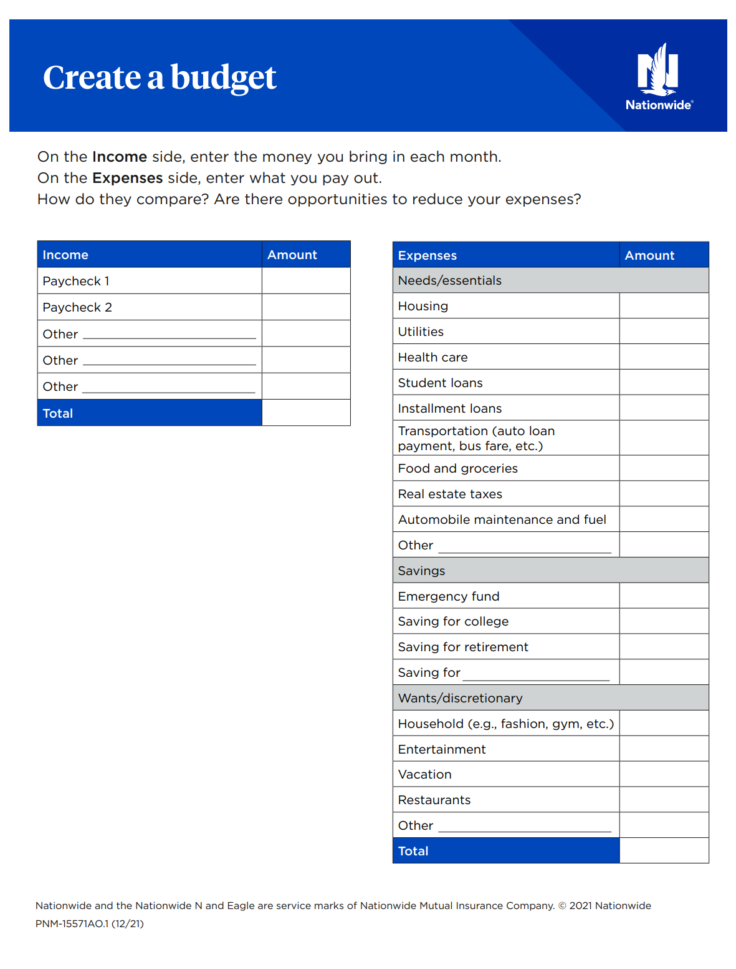
Para crear un presupuesto con la regla 50/30/20:
Haz una lista de tus ingresos y gastos mensuales.
Coloca cada dólar de ingresos en una categoría.
Compara el desglose con las cantidades objetivo para necesidades, deseos y ahorros.
Revisa tu presupuesto mensualmente y actualiza según sea necesario.
Notes:
Para crear un presupuesto con la regla 50/30/20:
Haz una lista de tus ingresos y gastos mensuales. Puedes usar nuestra hoja de cálculo de presupuesto, mostrada aquí. Al final del seminario te diremos dónde puedes tener acceso a la hoja de cálculo. También puedes usar una hoja de cálculo o una aplicación para presupuestos, lo que funcione mejor para ti.
Coloca cada dólar de tus ingresos en una categoría, como servicios públicos, fondo de emergencia y restaurantes. Al asignar cada dólar a una categoría, puedes convertirte en el “jefe” de tu dinero. Al principio, podrás necesitar dar una cantidad aproximada para cada categoría. Posteriormente puedes afinar los números.
<<Mientras haces esto, piensa en formas de poner fin a hábitos poco útiles con el dinero. Por ejemplo, si notaste cuando hiciste un registro de tus gastos que sueles hacer compras impulsivas, podrías crear una categoría para este tipo de gasto. Entonces, podrías establecer un límite mensual para esto que aún te permita cumplir tus objetivos financieros. O bien, si te das cuenta que tiendes a tener cobros por mora, puedes eliminar esos cobros, y asignar ese dinero a otras partes de tu presupuesto, al establecer pagos automáticos.>>
3. Cuando termines, observa cómo tus gastos se comparan con el objetivo: 50 % para necesidades, 30 % para deseos y 20 % para ahorros. Haz ajustes para alinear tu gasto lo más cercano posible a estos objetivos.
4. Una vez que hayas creado tu presupuesto, revísalo cada mes y actualízalo según sea necesario. Este es un documento vivo que puedes cambiar a través del tiempo. Por ejemplo, puedes ajustar las cantidades para cada categoría a medida que adquieras un mejor sentido de cuánto requiere cada una. Y cuando cambien tus ingresos, gastos y prioridades, puedes adaptar tu presupuesto para que corresponda.

Slide 14

Ahorros
El dinero que ahorras o inviertes para objetivos financieros a corto y
largo plazo
Notes:
Ahorrar, o apartar dinero en tu presupuesto para objetivos a corto y largo plazo, es otro hábito financiero saludable. Asignar dinero para tus objetivos puede aumentar tu bienestar financiero. También puede hacerte sentir con mejor control y reducir el estrés.

Slide 15





Claves para ahorrar:
    Págate a ti primero
Haz el ahorro
automático
Evita usar mal
los ahorros
    Usa herramientas financieras y para crear tu presupuesto
    Recuerda:
    Ten como meta asignar el 20 % de tu presupuesto para ahorros
    Busca gastos qué reducir o eliminar
Notes:
Si aplicas la regla 50/30/20, ahorrar el 20 % de tus ingresos puede parecer demasiado. Estas claves para ahorrar pueden ayudar:
Asigna dinero en tu presupuesto a la categoría de ahorros antes de asignarlo a deseos. Entonces, usa lo que sobre para los extras.
Establece contribuciones o depósitos automáticos para hacer más fáciles los ahorros y ayudar a mantenerte por el buen camino. Es menos probable que te haga falta dinero que no ves primero en tu cuenta corriente. Por ejemplo, podrías tener una parte del dinero que llevas a casa depositado en una cuenta de ahorros, si tu empleador ofrece eso como opción. Además, puedes establecer contribuciones regulares a tu cuenta de retiro, de manera que asignarás dinero a tu cuenta de retiro en cada día de pago.
Piensa con anticipación cómo prevenir el mal uso de tus ahorros. Si te ves usando tus ahorros cuando no necesitas hacerlo, trata de usar efectivo en lugar de una tarjeta de crédito para evitar gastar en exceso. O considera hacer difícil transferir rápidamente dinero de tu cuenta de ahorro al tener tus cuentas corrientes y de ahorro en instituciones distintas.
Crear un presupuesto puede ser un proceso de ensayo y error. El uso de herramientas financieras y para presupuesto puede ser útil. Nuestra página web ofrece varias, las cuales revisaremos más adelante. Tu banco o institución financiera también podría ofrecer herramientas que puedes usar.
No olvides que para dejar más espacio para ahorros en general, puedes buscar gastos qué reducir o eliminar. De esa forma, puedes asignar más dinero en la categoría de ahorros. Y recuerda que puedes usar tus ahorros para más de un objetivo. Por ejemplo, podrías usar parte de tus ahorros para crear un fondo de emergencia, el cual los expertos dicen que debe contener suficiente para cubrir los gastos de varios meses, y podrías contribuir con parte de estos para tu retiro.

Slide 16



Deuda
Deuda buena
Deuda mala
Préstamos escolares
Préstamos automotrices
Hipotecas
Deuda de
tarjeta de
crédito
Préstamos de anticipo de
efectivo o de
cheque de pago
Notes:
Igual que crear un presupuesto y ahorrar, manejar tu deuda es otro hábito saludable que puede llevarte por el camino hacia el bienestar financiero. La deuda es dinero que debes y que necesitas pagar. No siempre es posible tener suficiente dinero a la mano para cubrir un gasto grande como una casa, un automóvil o la universidad, así que muchas personas tienen deuda.
No toda la deuda es igual. La deuda buena es dinero que tomas prestado a una tasa de interés baja y que ayuda a que logres tus metas y a mejorar tu perspectiva financiera. Por ejemplo, los préstamos escolares pueden ayudarte a obtener educación universitaria, un préstamo automotriz puede proporcionar transporte para ir al trabajo y una hipoteca te permite poseer una casa y crear capital.
La deuda mala, por otra parte, es dinero que tomas prestado que no ayuda a mejorar tu bienestar financiero y que tiene tasas de interés más altas. Ejemplos incluyen tarjetas de crédito de alto interés y préstamos de anticipo de efectivo o de anticipo de cheque de pago.

Slide 17

Considera la deuda futura
¿Es deuda buena o mala?
¿Cuánto de mis ingresos
tomarán los pagos de mi deuda?
¿Cuáles son los términos?
Notes:
Para manejar la deuda, piensa en si el dinero que tomarás prestado creará deuda buena o mala. Además, trata de mantenerte dentro de las directrices recomendadas. Por ejemplo, algunos expertos dicen que el pago de una hipoteca no debería consistir en más del 28 % de tus ingresos. Para préstamos escolares, muchos recomiendan no tomar prestado más para la universidad en total que lo que probablemente ganes en tu primer año de trabajo. Otra regla de oro es que los pagos de préstamos escolares no deberían consistir en más del 10 % de tus ingresos después de graduarte.
Asegúrate de leer las letras pequeñas de cualquier deuda que estés considerando tomar. ¿Cuál es la tasa de interés y cuánto tiempo tienes para pagarla? ¿Hay penalización por hacer pagos adicionales o por liquidar anticipadamente?

Slide 18

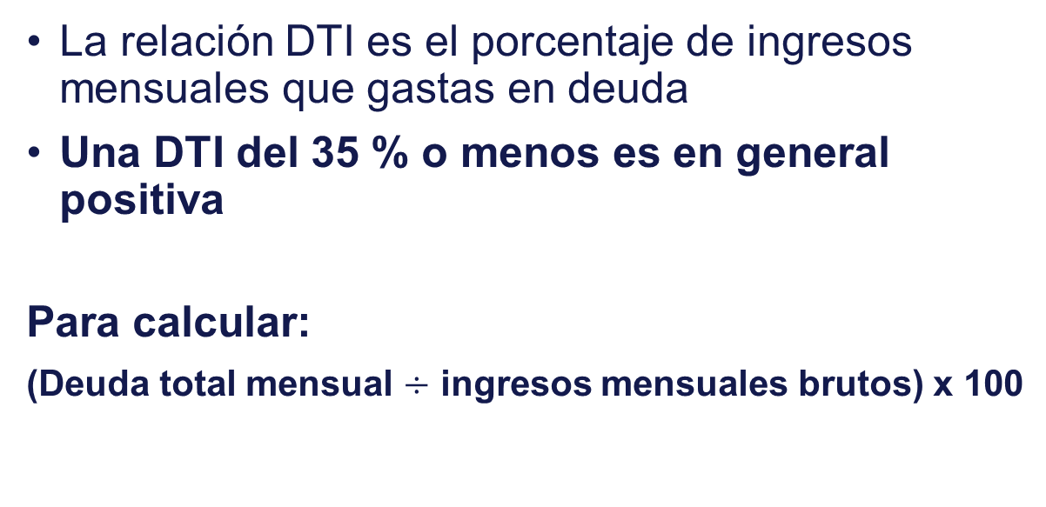
Calcula tu relación deuda a ingresos (DTI)
La relación DTI es el porcentaje de ingresos
mensuales que gastas en deuda
Una DTI del 35 % o menos es en general positiva
Para calcular:
(Deuda total mensual $÷$ ingresos mensuales brutos) x 100
Notes:
Algo que puede ayudarte en tu decisión de adquirir una deuda es tu relación deuda a ingresos (o DTI, por sus siglas en inglés). Esta es la cantidad de tus ingresos mensuales que usas para pagar deuda, la cual te da una imagen rápida de tu bienestar financiero. En general, tener una deuda total que equivale al 35 % o menos de tus ingresos anuales se considera positivo. Los acreedores prefieren dar préstamos a prestatarios que tienen una relación DTI menor del 36 %. Una relación DTI aún más baja es mejor.
Para calcular tu relación DTI:
Suma tus pagos de deuda mensuales totales
Divide entre tus ingresos mensuales brutos, o tus ingresos antes de deducir impuestos y otras deducciones
Multiplica por 100
Aquí tienes un ejemplo. Digamos que tus pagos de deuda suman $1,500 y tus ingresos mensuales brutos son $5,000. Divide $1,500 entre $5,000, lo cual es 0.3. Multiplica 0.3 por 100 para obtener 30 %, tu DTI.
Una relación DTI baja muestra que tienes un buen balance entre tu deuda y tus ingresos. Si tu relación es 20 %, por ejemplo, significa que el 20 % de tus ingresos mensuales brutos van a pagos de deuda cada mes. Por otro lado, una relación DTI alta puede significar que tienes demasiada deuda para tus ingresos mensuales.
FUENTES:
"Mortgages key terms: Debt ratio," Consumer Financial Protection Bureau, consumerfinance.gov/consumer-tools/mortgages/answers/key-terms/#:~:text=Your%20debt-to-income%20ratio,money%20you%20plan%20to%20borrow. (consultado el 27 de julio de 2023).
"What Constitutes a Good Debt-to-Income (DTI) Ratio?" investopedia.com/ask/answers/081214/whats-considered-be-good-debttoincome-dti-ratio.asp (7 de mayo de 2023).
"Debt-to-Income (DTI) Ratio: What's Good and How To Calculate It," investopedia.com/terms/d/dti.asp#:~:text=to%2DIncome%20Ratio%3F,As%20a%20general%20guideline%2C%2043%25%20is%20the%20highest%20DTI%20ratio,varies%20from%20lender%20to%20lender. (30 de mayo de 2022).

Slide 19






Evalúa tu deuda
Tipo de deuda | Cantidad de pago mensual | Fecha de vencimiento mensual | Tasa de interés (%) | Cantidad pendiente | Fecha de liquidación o meta | Notas (incluye cualquier cargo)
Manutención de hijos | $ |  | % | $
Préstamo automotriz | $ |  | % | $
Préstamo escolar | $ |  | % | $
Deuda de tarjetas de crédito | $ |  | % | $
Deudas médicas | $ |  | % | $
Hipoteca | $ |  | % | $
Otra | $ |  | % | $
Otra | $ |  | % | $
Otra | $ |  | % | $
Cantidad de pago mensual total | $
Notes:
Es recomendable evaluar la deuda que tienes para que puedas ver el total que debes y cuánto está pagando por él.
Haz una lista de los tipos de deuda que tienes, los pagos mensuales de cada una y cuándo se vencen esos pagos. Incluye la tasa de interés y la cantidad pendiente que debes. Si conoces la fecha de liquidación o tienes una meta para liquidarla, también anota eso. También puedes incluir notas, como cargos que te harán si no haces un pago a tiempo.

Slide 20

Haz un plan para liquidar la deuda
Incluye pagos de deuda en tu presupuesto
Haz más que los pagos mínimos
A medida que pagues cada deuda, aplica ese pago a otra deuda
Considera con cuidado las transferencias de saldos
Usa un método que funcione para ti:
  Avalancha de deudas
  Bola de nieve de deudas
Notes:
Una vez que hayas evaluado tu deuda, puedes hacer un plan para liquidarla. Estos consejos pueden ayudarte a comenzar:
Primero, recuerda incluir pagos de deudas en tu presupuesto. Busca gastos que puedes reducir para que pagues más a la deuda. Si te sientes atorado o necesitas ayuda con un plan, considera trabajar con un profesional financiero.
Ten como objetivo pagar más que los pagos mínimos cada mes para reducir tu deuda más rápido y ahorrar más en intereses. Puede tomar años para borrar una deuda al pagar solo lo necesario, y cuesta mucho más a largo plazo. Tus estados de cuenta de tarjeta de crédito deberán mostrar cuánto puedes ahorrar con pagos más grandes.
Enfócate en liquidar una deuda a la vez; a medida que pagas cada deuda, usa el dinero que estarías pagando para pagar otra deuda.
Considera con cuidado las transferencias de saldos antes de usarlas para transferir deudas. Aunque puede ser tentador transferir saldos a una tarjeta de crédito con una oferta de tasa de interés baja, esto solo puede funcionar a tu favor si pagas el saldo antes de que la tasa de interés expire. Si solicitas una transferencia de saldo, asegúrate de conocer los términos y condiciones, incluidas las cuotas, y ten un plan para pagar la deuda completa antes de la fecha límite. Además, es mejor no hacer una transferencia de saldo si crees que podrías subir el saldo y agregarlo a tu deuda.
Finalmente, puedes usar un método llamado avalancha de deudas o bola de nieve de deudas para pagar deudas más rápido.

Slide 21
El método de avalancha de deudas
Paso 1: Haz una lista de tus deudas desde la tasa de interés más alta a la más baja.
Paso 2: Paga extra de la deuda con la tasa de interés más alta, pero el mínimo de cualquier otra.
Paso 3: Cuando liquides esa deuda, aplica el pago a la deuda con la siguiente tasa de interés más alta.
Paso 4: Repite hasta pagar
todas las deudas.
Deuda de tarjetas de crédito Tasa de interés: 18.9 % | Factura médica Tasa de interés: 8.7 % | Préstamo automotriz Tasa de interés: 6.4 % | Préstamo escolar Tasa de interés: 4.99 %
Liquida $223 | Haz el pago mínimo $58 | Haz el pago mínimo $449 | Haz el pago mínimo $286
 | Liquida $281 | Haz el pago mínimo $449 | Haz el pago mínimo $286
 |  | Liquida $730 | Haz el pago mínimo $286
 |  |  | Liquida $1,016
Notes:
Con el método de avalancha de deudas, la idea es liquidar las deudas con las tasas de interés más altas primero. Esto te ayudará a ahorrar la mayor cantidad de dinero a la larga.
Para comenzar, paga tanto como puedas a la deuda con la tasa de interés más alta, mientras haces pagos mínimos al resto. La idea es gastar menos en otras partes de tu presupuesto para que puedas asignar más dinero a esa deuda. En este ejemplo, si fueras el prestatario, pagarías $223 al mes a la tarjeta de crédito, la cual tiene la tasa de interés más alta, de 18.9 %.
Enseguida, cuando liquides esa deuda, tomas el dinero que habrías asignado a la deuda con la tasa de interés más alta y lo aplicas a la deuda con la siguiente tasa de interés más alta; en este caso, la factura médica con una tasa de interés del 8.7 %. Agregarías $223 del pago de la tarjeta de crédito al pago mínimo de $58 de la factura médica, de manera que ahora puedes pagar $281 al mes a esa factura. Entretanto, continuarías haciendo pagos mínimos a las otras deudas. Luego, repite el proceso hasta que liquides todas las deudas.

Slide 22
El método de bola de nieve de deudas
Paso 1: Haz una lista de tus deudas desde el saldo más bajo hasta el más alto.
Paso 2: Paga extra a la deuda más pequeña, pero el mínimo a todas las demás.
Paso 3: Una vez que liquides la deuda, aplica ese pago a la siguiente deuda más pequeña.
Paso 4: Repite hasta pagar
todas las deudas.
Deuda de tarjetas de crédito Saldo total: $1,380 | Factura médica Saldo total: $3,210 | Préstamo automotriz Saldo total: $22,845 | Préstamo escolar Saldo total: $27,000
Liquida $223 | Haz el pago mínimo $58 | Haz el pago mínimo $449 | Haz el pago mínimo $286
 | Liquida $281 | Haz el pago mínimo $449 | Haz el pago mínimo $286
 |  | Liquida $730 | Haz el pago mínimo $286
 |  |  | Liquida $1,016
Notes:
Otro método para liquidar deudas es la “bola de nieve de deudas”. Si te motivan los resultados rápidos, este método puede funcionar mejor para ti porque verás progreso más rápido.
Como puedes ver, la idea es liquidar deudas que tienen los saldos más pequeños primero mientras haces pagos mínimos al resto. Para comenzar, paga tanto como puedas a la deuda en la que debes menos mientras haces pagos mínimos a las otras. En este ejemplo, si fueras el prestatario, pagarías $223 al mes a la tarjeta de crédito, la cual tiene el menor saldo de $778. Podrías liquidar esa en menos de 3 meses.
Cuando liquides esa deuda, tomas el dinero que habrías asignado a esta y lo aplicarías a la deuda que tiene el siguiente saldo más pequeño. Aquí, agregarías los $223 de la tarjeta de crédito al pago mínimo de $58 para la factura médica. Con este nuevo pago de $281, liquidarías la factura médica en menos de 5 meses, mientras haces pagos mínimos a otras facturas. Continúa liquidando cada deuda y aplicando ese dinero a la siguiente hasta que pagues todas las deudas.

Slide 23

¿Puedes liquidar deudas mientras ahorras para el futuro?
Un método:
Usa el dinero que ahorras en otras categorías para deudas y ahorros
Crea un fondo de emergencia primero
Comienza a ahorrar para el retiro al mismo tiempo, aun si ahorras poco
Enfócate en pagar la deuda
Cuando ya no tengas deudas, decide
qué hacer con el dinero “extra”
Notes:
Si tienes deudas como tarjetas de crédito o préstamos escolares, podrías preguntarte si deberías pagarlas primero o ahorrar para el retiro. Si bien la situación de cada persona es diferente, muchos expertos recomiendan hacer ambas cosas al mismo tiempo. Este es un enfoque.
Encuentra dinero en tu presupuesto.
Como comentamos antes, encontrar gastos que puedes reducir o eliminar puede dejar espacio para ahorrar y pagar deudas. Si recuperas $200 de tus gastos mensuales, eso es $200 que puedes aplicar a ahorros y deuda.
Da un paso a la vez.
Considera crear un fondo de emergencia antes de pagar dinero extra a la deuda. De esa forma, no acumularás más deudas si surgen gastos imprevistos. Al principio, podrías asignar la mayor parte de tus ahorros a un fondo de emergencia. Continúa hasta que tengas suficiente para cubrir de 3 a 6 meses de gastos.
Contribuye al plan de retiro patrocinado por tu empleador mientras creas tu fondo de emergencia, aun si comienzas con poco. Cuanto más pronto empieces, más podrás beneficiarte de la capitalización (tus ganancias crean más ganancias por sí mismas), lo cual refuerza tus ahorros con menos dinero de tu bolsillo. Además, puedes aumentar tus contribuciones en cualquier momento. <<Además, si tu empleador hace una contribución igual a la tuya, contribuye con suficiente para aprovechar esto. Es dinero gratis.>>
Una vez que hayas establecido tu fondo de emergencia y comenzado a hacer contribuciones de retiro, enfócate en pagar la deuda.
Una vez que ya no tengas deuda, puedes decidir qué hacer con el dinero extra, y enfrentar el futuro con más confianza en tus finanzas.

Slide 24

Crédito
Crédito
700
Puntuación de crédito
Tu capacidad de obtener bienes y servicios antes de pagar por ellos.
El número de tres dígitos (generalmente entre 300 y 850) que ayuda a representar tu “capacidad crediticia”, o la probabilidad de que pagues.
Notes:
Por último, hablemos acerca de manejar tu crédito, otro hábito saludable. El crédito es la capacidad de obtener bienes y servicios antes de pagar por ellos. Cuanta más confianza tenga un acreedor de que harás los pagos de lo que debes, más crédito tienes.
El grado de confianza que un acreedor pone en tu capacidad de pagar se basa en tu puntuación de crédito. La puntuación de crédito es un número de tres dígitos que representa tu “capacidad crediticia”, o la probabilidad de que pagarás tus facturas a tiempo. Las puntuaciones de crédito más ampliamente usadas, llamadas puntuaciones FICO, van de 300 a 850, y la más alta es mejor.
Tu puntuación de crédito es importante porque influye en si te aprueban o no para préstamos. Esta también puede jugar una parte en la aprobación para cuestiones como alquilar un apartamento o conseguir un empleo. Tu puntuación de crédito también puede influir en la tasa de interés que se te otorgue para un financiamiento que solicites, tal como un préstamo automotriz. Cuanto más alta sea tu puntuación, mejor será tu crédito, y generalmente serán más bajas las tasas de interés. Esta también pueden influir en si puedes tener acceso a servicios, tales como servicios públicos y planes de telefonía celular, ya que esos proveedores utilizan informes de crédito.

Slide 25
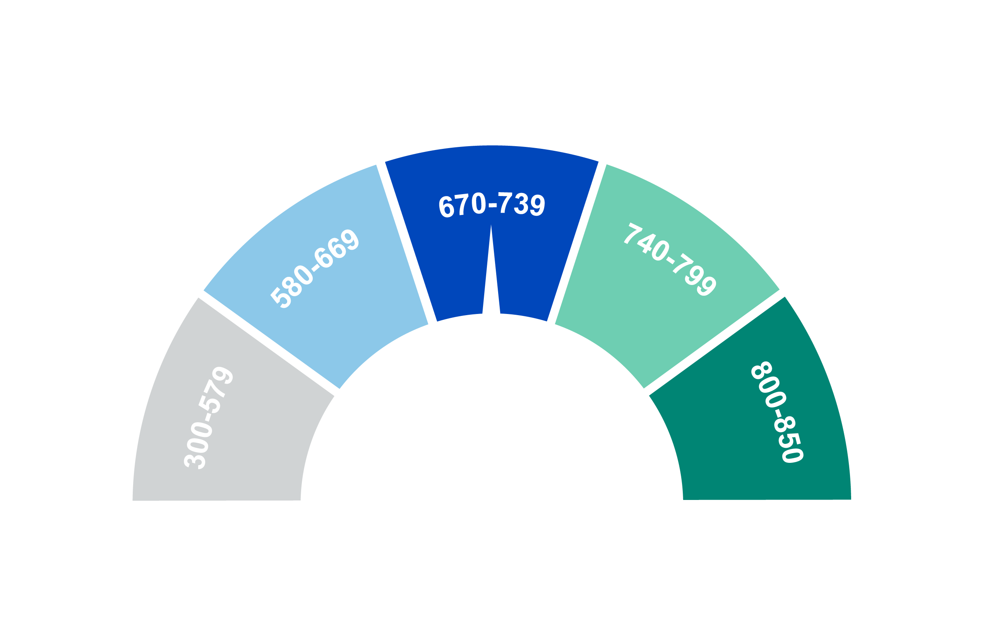
¿Qué es una buena puntuación de crédito?
700 o más se considera generalmente buena
Notes:
Para FICO, las puntuaciones de 700 o mayores se consideran buenas. La mayoría de las personas tienen puntuaciones entre 600 y 750.
Las puntuaciones pueden clasificarse en una de 5 categorías:
800 – 850: excelente. Los consumidores en este rango son prestatarios de bajo riesgo que pueden obtener crédito más fácilmente y recibir mejores tasas de interés que aquellos que están en rangos inferiores.
740 – 799: muy buena. Los prestatarios en esta categoría tienen un historial crediticio positivo y pueden obtener crédito más fácilmente y recibir mejores tasas de interés.
670 – 739: buena. Los acreedores consideran a las personas de este rango como aceptables o prestatarios de bajo riesgo.
580 – 669: regular. Algunas veces conocida como “subprime” (subpreferencial), las personas en esta categoría se consideran de alto riesgo y puede ser más difícil que obtengan crédito. Cuando lo hacen, se les puede ofrecer tasas de interés más alto.
300 – 579: mala. Aquellos con las puntuaciones de crédito más bajas pudieran no recibir aprobación para crédito y recibirlo a tasas de interés más altas. Para aumentar sus posibilidades de obtener crédito, necesitan mejorar sus puntuaciones.
En breve, hablaremos acerca de cómo verificar y mejorar tus puntuaciones de crédito.

Slide 26
¿Qué implica una puntuación de crédito?
Los 5 factores principales
10 %
30 %
Nuevo
crédito
Cantidades adeudadas
PUNTUACIÓN FICO®
15 %
Tiempo de historial crediticio
35 %
10 %
Historial
de pagos
Combinación
de crédito
Notes:
Las puntuaciones de crédito se basan en varios factores:
Tu historial de pagos es el mayor, y representa el 35 % de tu puntuación
La cantidad que debes es el siguiente factor más grande, lo cual revisa cuánta deuda tienes en comparación con tu crédito disponible
El tercer factor es el tiempo de tu historial de crédito
Luego es cuántas veces solicitas crédito. Un acreedor puede solicitar ver tus informes de crédito cuando solicites crédito, lo cual se considera una “revisión en firme”. Las revisiones en firme se reflejan en tu informe de crédito, si recibes crédito o no.
Por último, los tipos de crédito que tienes, lo cual revisa si tienes una combinación de créditos como hipotecas, préstamos a plazos (tal como un préstamo automotriz) y tarjetas de crédito
Hay tres agencias principales de crédito que proporcionan puntuaciones de crédito: Equifax, Experian y TransUnion. Estas recopilan información de los consumidores y la analizan para determinar tu puntuación con base en su propios criterios. Cada una puede asignar su propia puntuación de crédito, por lo cual tus puntuaciones de crédito pueden variar.

Slide 27


Cómo verificar tu puntuación de crédito
Compañías de tarjetas de crédito
Bancos
Acreedores
Notes:
Algo que puede sorprenderte es que los informes de crédito realmente no contienen tu puntuación de crédito. Aunque no puedes ver tu puntuación de crédito en un informe de crédito, puedes verificarlo de otras formas.
Muchas compañías de tarjetas de crédito, bancos y otros acreedores ofrecen a los clientes su puntuación de crédito. Busca el tuyo en los estados de cuenta mensuales de tarjetas de crédito, cuentas bancarias y préstamos. También puedes ingresar en las páginas web o aplicaciones de tus cuentas o de acreedores para ver si puedes consultar tu puntuación en línea. No olvides que siempre puedes llamar para preguntar si tienen tu puntuación disponible.
También hay servicios de puntuaciones de crédito gratis que tienen las puntuaciones de crédito disponibles. Sin embargo, evita páginas web o servicios que aseguran ofrecer una puntuación de crédito gratis, y que luego te piden que te suscribas para un periodo de prueba o que ingreses información de tarjeta de crédito. No necesitas pagar por eso.
Los acreedores no tienen que notificar a las tres agencias de informe de crédito; pueden notificar a una, a dos o a las tres. Por lo tanto, es importante que revises los tres informes de crédito, ya que pueden ser diferentes.

Slide 28

Siete formas de aumentar tu puntuación de crédito
Revisa tus informes de crédito y disputa errores.
Ponte al corriente con pagos vencidos.
Mantén bajos los saldos de tarjetas de crédito.
Paga tus cuentas a tiempo.
  Establece pagos automáticos de facturas.
  Establece recordatorios de pago.
No solicites crédito que no necesitas.
No abras varias cuentas al mismo tiempo.
Usa una variedad de créditos.
Notes:
No puedes aumentar tu puntuación de crédito 100 puntos de la noche a la mañana, poro puedes hacerla crecer con el tiempo. Tener una estrategia y seguirla puede ayudarte a conseguirlo.
Lo más importante es manejar tu crédito de manera responsable a través del tiempo. Además:
Revisa tus informes de crédito y busca errores. Puedes disputarlos, lo cual ayuda a aumentar tu puntuación de crédito. En un momento hablaremos acerca de cómo hacerlo.
Ponte al corriente con cualquier pago vencido que tengas.
En general, mantén tus saldos de tarjetas de crédito bajos comparados con la cantidad de crédito que tienes disponible. Planea usar solo el 30 % de tu crédito disponible.
Paga tus cuentas a tiempo. Establecer pagos automáticos de facturas o recordatorios de pago puede ser útil. Una vez que un pago excede 30 días de vencimiento, es cuando puede aparecer en tu informe de crédito. Es algo que puede permanecer en tu informe hasta un máximo de siete años a partir de la fecha de tu primer pago omitido. No solicites nuevo crédito que no necesitas. Abrir demasiadas cuentas de crédito a la vez puede afectar tu puntuación.
Trata de tener una variedad de crédito, tal como hipoteca, préstamos a plazos (por ejemplo, un préstamo automotriz) y tarjetas de crédito.
Puede haber un retraso entre el momento en que tomes estas medidas y cuando tu puntuación de crédito empiece a subir, especialmente debido a que toma tiempo para que los acreedores informen tus acciones a las agencias de crédito. Sé constante y eventualmente verás los resultados.

Slide 29
Crear crédito con historial limitado
Conviértete en un usuario autorizado
Informa pagos de alquiler y de servicios públicos a agencias de crédito
Obtén un préstamo que cree crédito
Obtén una tarjeta de crédito asegurada
Notes:
Si apenas empiezas y no tienes crédito, o si quieres restablecer crédito, hay formas en que puedes crearlo.
Una es convertirte en usuario autorizado de la tarjeta de crédito de otra persona que tenga buen crédito, como tu cónyuge o un familiar. No tienes que usar la tarjeta de crédito para que su historial de pagos positivo ayude a crear crédito positivo para ti. Solo ten presente que es importante no usar la tarjeta o pagar cualquier compra que hagas, de manera que no afecte en forma negativa la puntuación de crédito del titular.
También puedes notificar tus pagos de alquiler y servicios públicos a las agencias de crédito o que un servicio de informe de alquiler lo haga por ti. Esto puede mostrar un historial confiable de pagos a tiempo. Algunos servicios de informe de alquiler son gratis u otros cuestan dinero, así que revisa los detalles. Algunos arrendadores también pueden ofrecer este servicio de cortesía.
Una tercera opción es tomar un préstamo que cree crédito; un préstamo pequeño que puedes tomar para que demuestres que puedes pagarlo de manera confiable. Estos son recomendables para personas sin crédito o con bajo crédito que ofrecen comúnmente acreedores pequeños como las cooperativas de crédito o acreedores en línea. Las cantidades son generalmente entre $300 y $1,000. Omitir pagos puede dañar tu crédito en lugar de ayudar, así que asegúrate de que puedas pagar un préstamo antes de tomarlo.
Finalmente, podrías obtener una tarjeta de crédito asegurada. Depositas dinero con un acreedor para cubrir compras que haces con la tarjeta. Puede haber cuotas pequeñas por usar una tarjeta asegurada, pero el propósito es crear un historial crediticio positivo que puede aumentar tu puntuación. Es muy importante que tengas suficiente dinero depositado para cubrir cualquier compra que hagas. Si el acreedor tiene que cubrir compras para las que no hay suficiente dinero, esto puede dañar tu crédito.

Slide 30
Cómo disputar errores:
Cómo solicitar tus informes de crédito:
En línea o por teléfono
experian.com (888) 397-3742
transunion.com (800) 916-8800
equifax.com (866) 349-5191
Por correo postal
En línea, a través de
annualcreditreport.com
Por teléfono, al
1-877-322-8228
A través de un formulario de solicitud de crédito anual, disponible en
la página web y enviándolo a:
Annual Credit Report Request Service
P.O. Box 105281
Atlanta, GA
30348-5281
Experian
P.O. Box 4500
Allen, TX
75013
TransUnion LLC Consumer Dispute Center
P.O. Box 2000
Chester, PA 19016
Equifax Information Services LLC
P.O. Box 740256
Atlanta, GA 30374
Notes:
Es conveniente revisar tus informes de crédito anualmente. Debido a que cada una de las tres agencias tiene su propia información, debes revisar las tres. Puedes obtener un informe gratis de cada agencia cada año a través de annualcreditreport.com, por teléfono, llamando al número 800 que ves aquí, o al enviar una solicitud escrita a estas direcciones.
Puedes disputar un error con la agencia que tiene el error en su informe. Se requiere que corrijan gratis información incorrecta o incompleta en tu informe.
Cada agencia de crédito tiene su propio proceso de disputas. Para comenzar, visita sus páginas web, llama o envía una solicitud por escrito. Usa sus formularios y proceso para notificarles lo que consideras que es el error. Incluye copias de cualquier documento para respaldar tu reclamación, y mantén registros de las fechas en que proporcionas información y de lo que proporcionas.
Puedes disputar un error con la agencia que tiene el error en tu informe. Se requiere que respondan dentro de 30 a 45 días hábiles.

Slide 31



Actúa
Inscríbete
Crea un presupuesto en nrsforu.com/
budgeting
    Usa My Interactive Retirement PlannerSM
    Establece o aumenta tus contribuciones
Notes:
<OPCIONAL – Aplicable solamente para participantes en el sector público e institucional>
Ahora que sabes más acerca de crear hábitos financieros saludables, por ejemplo, ahorrar para objetivos como el retiro, puedes comenzar a mejorar tu bienestar financiero. Estos son algunos pasos que puedes implementar de inmediato:
Primero, asegúrate de inscribirte en tu plan de retiro. No querrás perderte este importante beneficio, el cual puede mejorar tu bienestar financiero ahora y en el futuro.
Crea un presupuesto. Ese es el cimiento para todo lo que explicamos. Puedes encontrar recursos para crear un presupuesto, tal como una hoja de cálculo, en nuestra página web en <<nrsforu.com/budgeting>>
Para determinar cuánto ahorrar para el retiro, usa My Interactive Retirement Planner en tu cuenta. Esta puede ayudarte a establecer objetivos, revisar tu progreso y hacer cambios para mantenerte en el camino correcto.
Pagarte a ti mismo(a) primero te ayudará a mantener los ahorros, como lo explicamos. Inicia sesión para establecer o aumentar tus contribuciones a fin de ayudar a mantenerte por el buen camino. Si tienes curiosidad acerca de cómo aumentar tus contribuciones podría afectar el dinero que te llevas a casa, usa la calculadora de impacto del cheque de pago que está en la página web de tu plan en Tools & Calculators (Herramientas y calculadoras). Si tus contribuciones se hacen antes de descontar impuestos, el impacto puede ser menor de lo que crees.
Si tu plan ofrece una característica llamada aumento automático, puedes elegir que tus contribuciones aumenten de manera automática una cantidad establecida cada año. Si está disponible, tu plan puede inscribirte de manera predeterminada o permitirte seleccionarla como una opción. Si no, también puedes elegir una fecha en tu calendario para aumentarlas cada año.

Slide 32
Actúa
Inscríbete
Crea un presupuesto en Nationwide.
com/mybudget
    Usa My Interactive Retirement PlannerSM
    Establece o aumenta tus contribuciones
Notes:
<OPCIONAL – Aplicable solamente para participantes en KEYNOTE del sector de mercados emergentes>
Ahora que sabes más cómo crear hábitos financieros saludables, por ejemplo, ahorrar para objetivos como el retiro, puedes comenzar a mejorar tu bienestar financiero. Estos son algunos pasos que puedes implementar de inmediato:
Primero, asegúrate de inscribirte en tu plan de retiro. No querrás perderte este importante beneficio, el cual puede mejorar tu bienestar financiero ahora y en el futuro.
Crea un presupuesto. Ese es el cimiento de todo lo demás que explicamos. Puedes encontrar recursos para crear un presupuesto en nuestra página web en <<nationwide.com/mybudget>>>
Para determinar cuánto ahorrar para el retiro, usa My Interactive Retirement Planner en tu cuenta. Esta puede ayudarte a establecer objetivos, revisar tu progreso y hacer cambios para mantenerte en el camino correcto.
Pagarte a ti mismo(a) primero te ayudará a mantener los ahorros, como lo explicamos. Establece o aumenta tus contribuciones a tu plan de retiro para ayudar a mantenerte por el buen camino. Si tienes curiosidad acerca de cómo aumentar tus contribuciones podría afectar el dinero que te llevas a casa, usa la calculadora de impacto del cheque de pago que está en la página web de tu plan en Tools & Calculators (Herramientas y calculadoras). Si tus contribuciones se hacen antes de descontar impuestos, el impacto puede ser menor de lo que crees.
Si tu plan ofrece una característica llamada aumento automático, puedes elegir que tus contribuciones aumenten de manera automática una cantidad establecida cada año. Si está disponible, tu plan puede inscribirte de manera predeterminada o permitirte seleccionarla como una opción. Si no, también puedes elegir una fecha en tu calendario para aumentarlas cada año.

Slide 33
Actúa
Inscríbete
Crea un presupuesto en Nationwide.
com/budgeting
    Usa My Retirement Goals
    Establece o aumenta tus contribuciones
Notes:
<OPCIONAL – Aplicable solamente para participantes en SS&C del sector de mercados emergentes>
Ahora que sabes más cómo crear hábitos financieros saludables, por ejemplo, ahorrar para objetivos como el retiro, puedes comenzar a mejorar tu bienestar financiero. Estos son algunos pasos que puedes implementar de inmediato:
Primero, asegúrate de inscribirte en tu plan de retiro. No querrás perderte este importante beneficio, el cual puede mejorar tu bienestar financiero ahora y en el futuro.
Crea un presupuesto. Ese es el cimiento de todo lo demás que explicamos. Puedes encontrar recursos para crear un presupuesto en nuestra página web en <<nationwide.com/budgeting>>>
Para determinar cuánto ahorrar para el retiro, usa My Retirement Goals en tu cuenta. Esta puede ayudarte a establecer objetivos, revisar tu progreso y hacer cambios para mantenerte en el camino correcto.
Pagarte a ti mismo(a) primero te ayudará a mantener los ahorros, como lo explicamos. Establece o aumenta tus contribuciones a tu plan de retiro para ayudar a mantenerte por el buen camino. Si tienes curiosidad acerca de cómo aumentar tus contribuciones podría afectar el dinero que te llevas a casa, usa la calculadora de impacto del cheque de pago que está en la página web de tu plan en Tools & Calculators (Herramientas y calculadoras). Si tus contribuciones se hacen antes de descontar impuestos, el impacto puede ser menor de lo que crees.
Si tu plan ofrece una característica llamada aumento automático, puedes elegir que tus contribuciones aumenten de manera automática una cantidad establecida cada año. Si está disponible, tu plan puede inscribirte de manera predeterminada o permitirte seleccionarla como una opción. Si no, también puedes elegir una fecha en tu calendario para aumentarlas cada año.

Slide 34
Preguntas y respuestas
Notes:
¿Preguntas?

Slide 35


Estamos aquí para ayudar
<Nombre del presentador>
<Cargo de trabajo del presentador>
<Dirección de correo electrónico del presentador>
<Teléfono del presentador>
Accede a tu cuenta de retiro en nrsforu.com
1-888-401-5272

Slide 36
Estamos aquí para ayudar
Accede a tu cuenta de retiro en
nationwide.com/myretirement
1-800-772-2182

Slide 37
Estamos aquí para ayudar
Accede a tu cuenta de retiro en
nationwide.com/REALtirement
1-800-772-2182

